Slide 1


Puntos a considerar en el diseño de la trayectoria tipo I
1.- Coordenadas UTM de superficie: N/S Y E/W
4.- Profundidad vertical al objetivo (TVD)
X
3.- Inicio de la desviación (KOP)
X
5.- Ritmo de incremento del ángulo para la construcción de la curva (BUR)
2.- Coordenadas UTM de objetivo: N/S Y E/W
X

Slide 2

Puntos a considerar en el diseño de la trayectoria tipo II
* En esta trayectoria se toma como coordenada de objetivo el punto en donde finaliza la curva, así como la TVD se toma hasta ese punto (final del decremento)
4.- Profundidad vertical al objetivo (TVD)
1.- Coordenadas UTM de superficie: N/S Y E/W
X
3.- Inicio de la desviación (KOP)
5.- Ritmo de incremento del ángulo para la construcción de la curva (BUR)
X
6.- Ritmo de decremento del ángulo para la construcción de la curva (DOR)
X
7.- Profundidad extra
2.- Coordenadas UTM de objetivo: N/S Y E/W

Slide 3
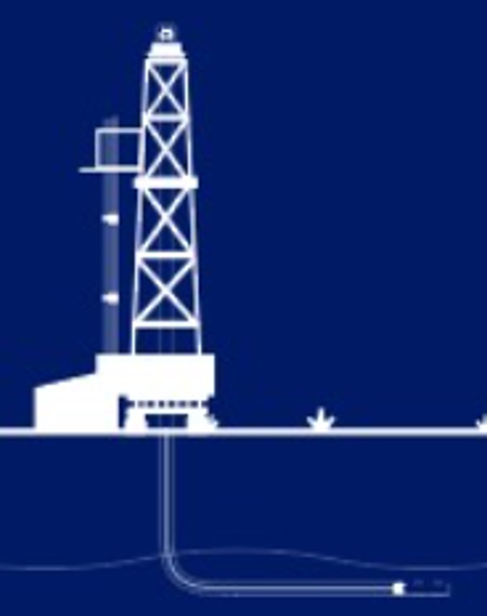
Puntos a considerar en el diseño de la trayectoria tipo III
* En esta trayectoria se toma como coordenada de objetivo el punto en donde finaliza la curva, la profundidad extra es la distancia a la cual se requiere prolongar la perforación
4.- Profundidad vertical al objetivo (TVD)
1.- Coordenadas UTM de superficie: N/S Y E/W
X
5.- Ritmo de incremento del ángulo para la construcción de la curva (BUR)
3.- Inicio de la desviación
X
X
6.- Profundidad extra
2.- Coordenadas UTM de objetivo: N/S Y E/W

Slide 4
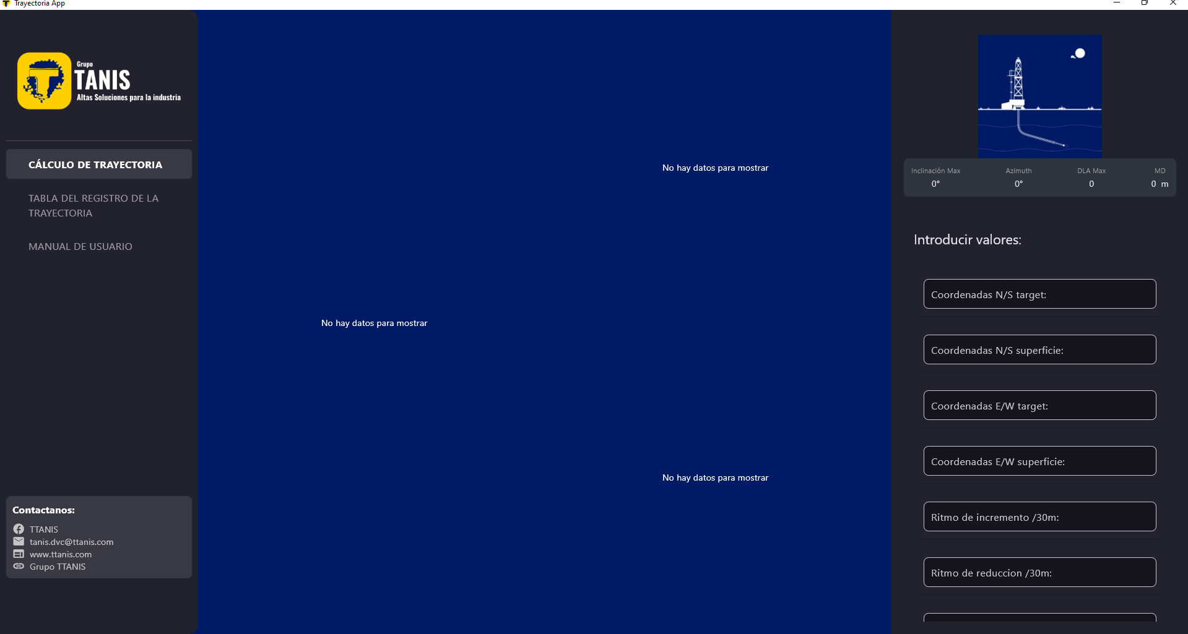
Imagen alusiva a la trayectoria calculada (J, S, H)
Pestañas para acceder a las pantallas de:
Gráficos
Datos tabulados de
Manual de usuario
Zona en donde se actualizan los datos de la trayectoria calculada
Formulario para ingresar datos y realizar el cálculo de la trayectoria
Hipervínculos hacia redes sociales y correo de contacto

Slide 5
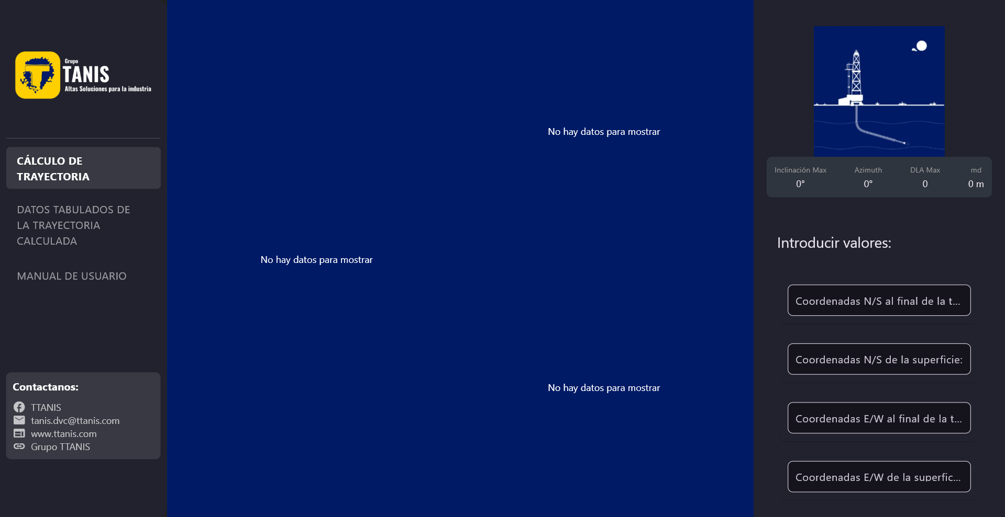
Imagen alusiva a la trayectoria calculada (J, S, H)
Pestañas para acceder a las pantallas de:
Gráficos
Datos tabulados de
Manual de usuario
Zona en donde se actualizan los datos de la trayectoria calculada
Formulario para ingresar datos y realizar el cálculo de la trayectoria
Hipervínculos hacia redes sociales y correo de contacto

Slide 6
1.- Ingresar datos para realizar el cálculo de la trayectoria

Slide 7
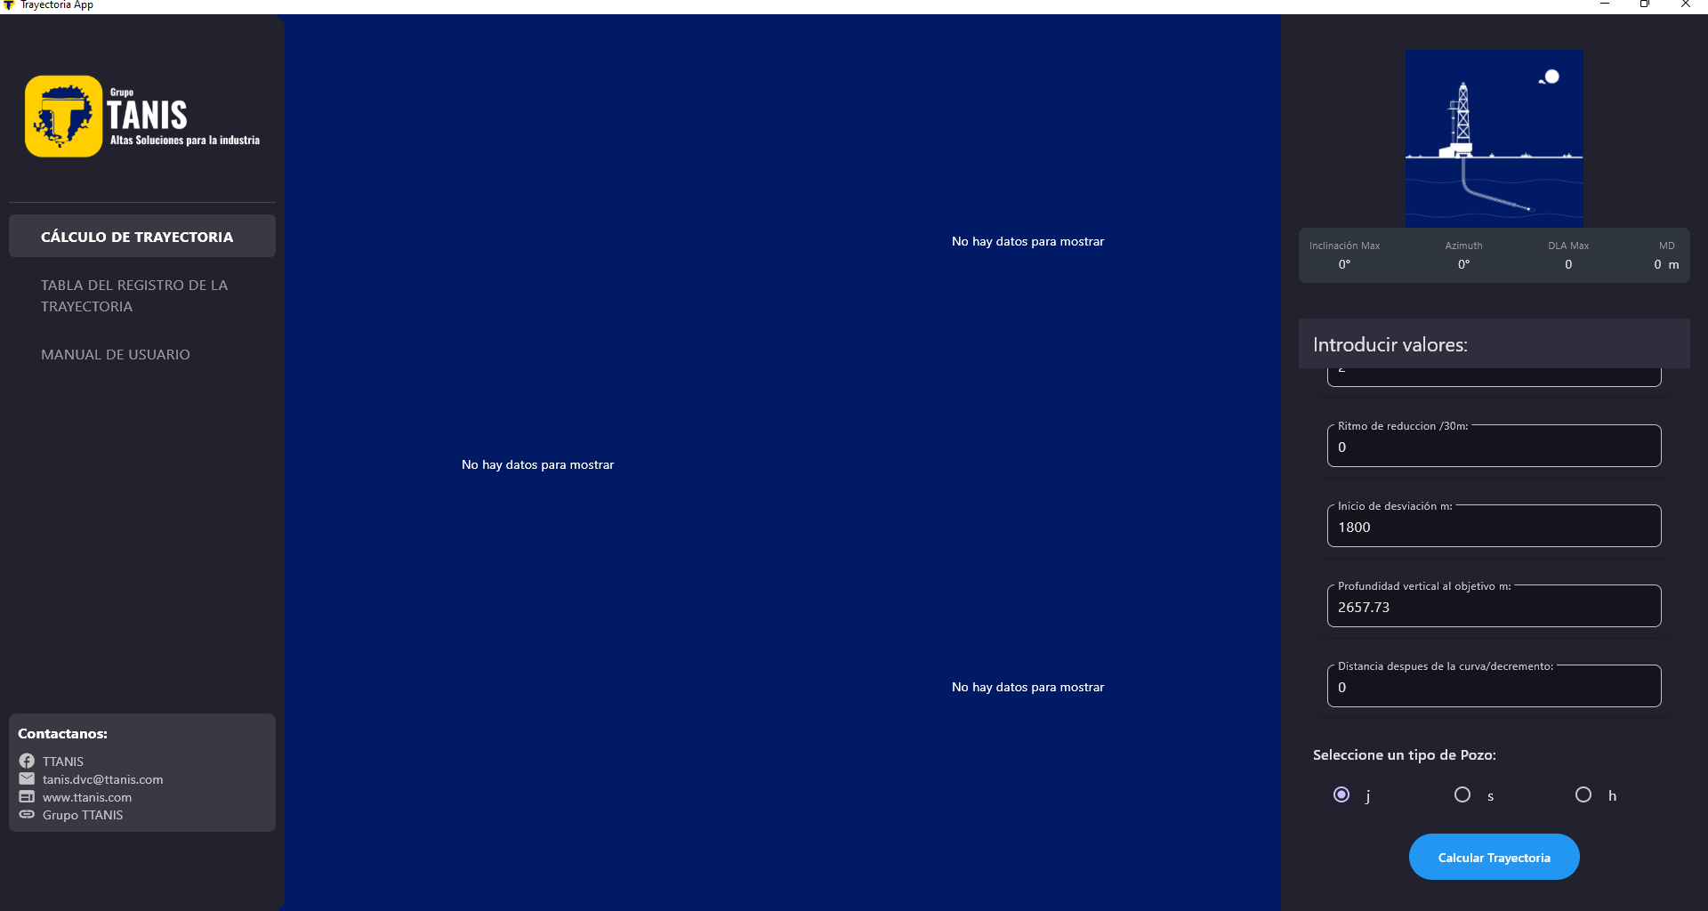
2.- Una vez ingresado los datos, seleccionar tipo de pozo y presionar botón de “calcular Trayectoria”

Slide 8
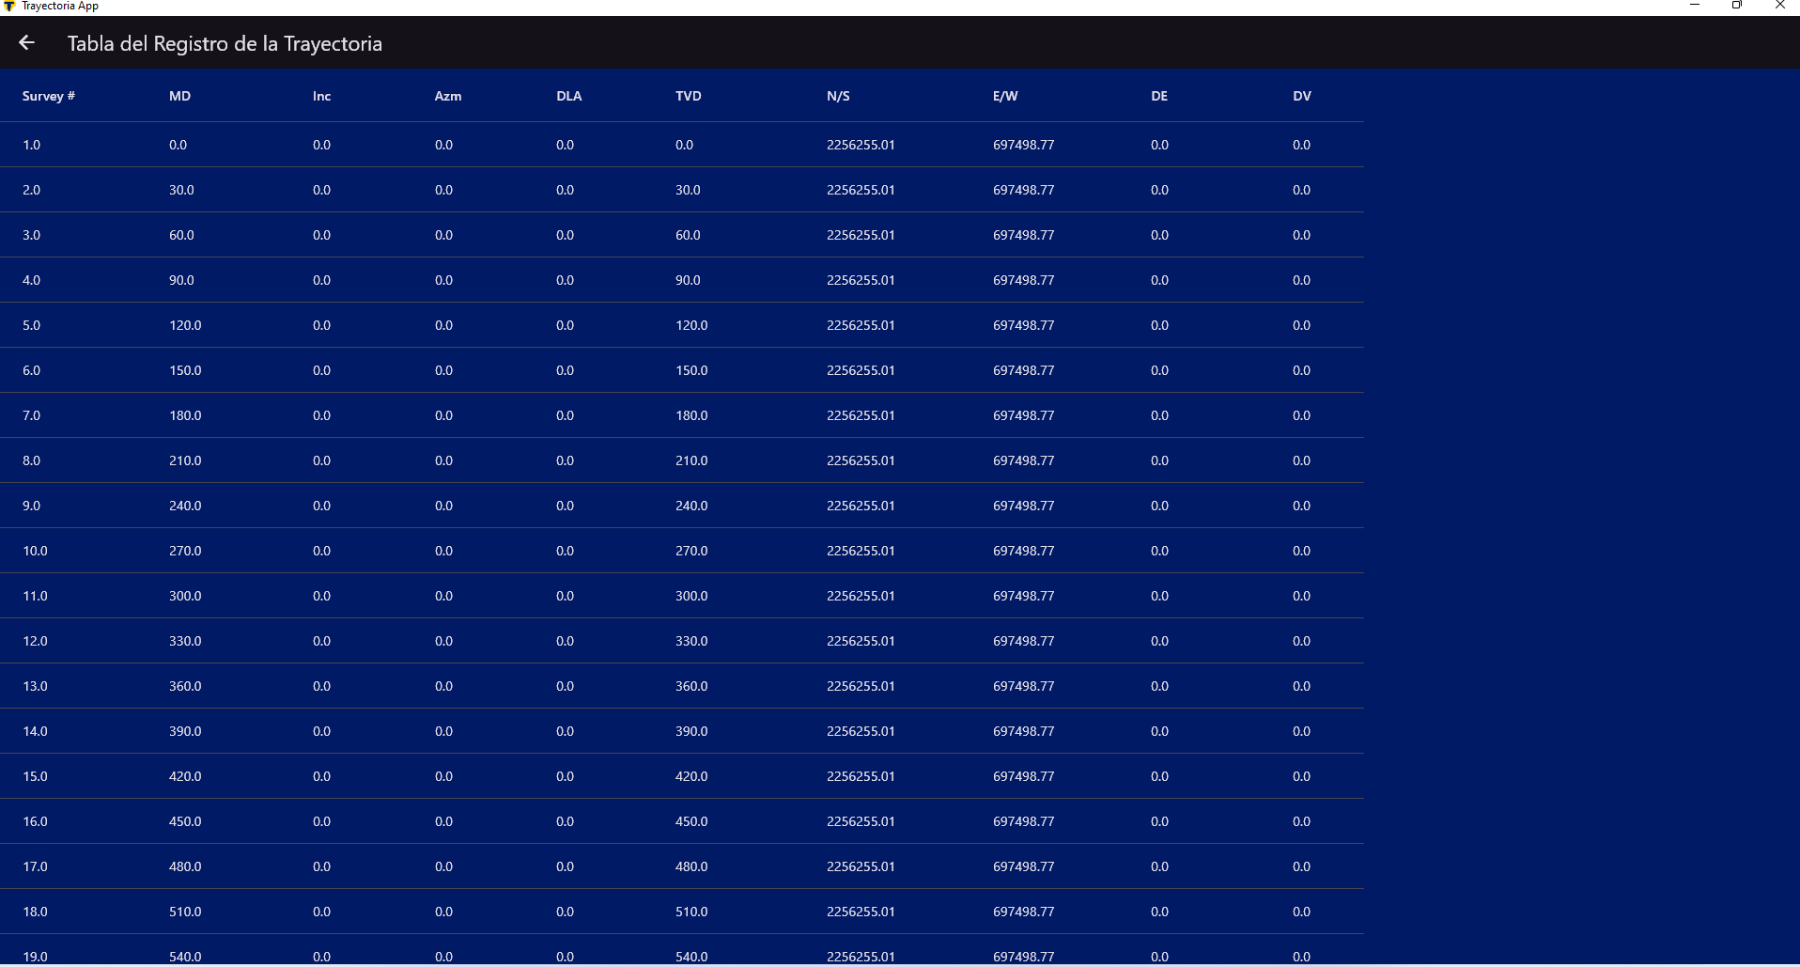
3.-Se desplegará la “tabla de registro de la trayectoria”, presionando la flecha en la parte superior izquierda regresamos a la ventana principal

Slide 9
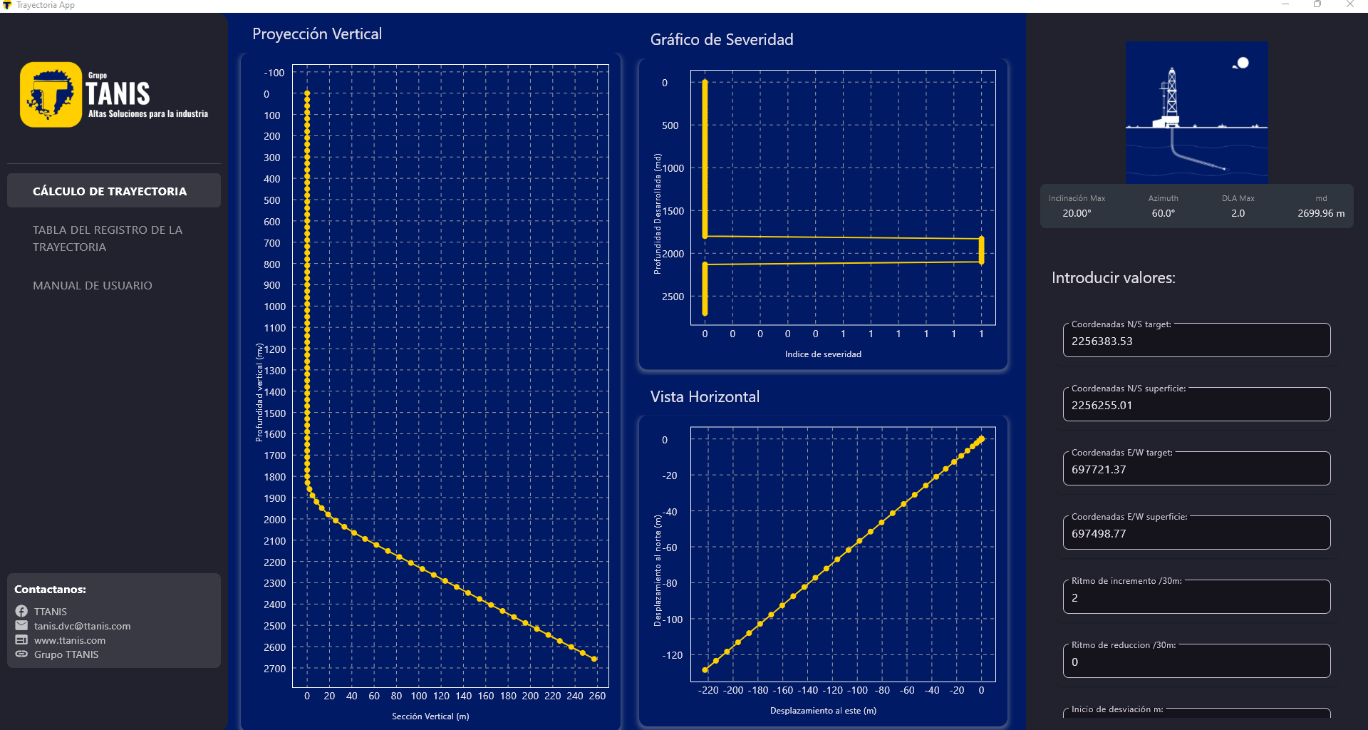
4.- En esta sección se muestran datos relevantes de la trayectoria
4.- Podemos observar los gráficos creados a partir de los datos calculados por el método de mínima curvatura

